Slide 1


باسم الله الرحمن الرحيم
التاريخ : 2 / 2/ 1443 هـ
الحصة : الأولى
المادة : علوم
عنوان الدرس : مراجعة فصل طبيعة العلم

Slide 2

ما المصطلح الذي تصفه كل عبارة
1-عامل يقوم الباحث بتغيره في التجربة
2-عبارة يمكن فحصها واختبارها
3-أسلوب منظم يتكون من عدة خطوات لحل المشكلات
4- أسلوب لفهم العالم من حولنا
5-عامل لا يتغير اثناء التجربة
6-متغير يقاس في التجربة
المتغير المستقل
الفرضية
الطريقة العلمية
العلم
الثابت
المتغير التابع

Slide 3


ماالذي يفعله منفذ التجربة بعد تحليل البيانات
يصوغ الفرضية
يحدد المشكلة
يستخلص النتائج
يجري تجربة
يضع العلماء الخرائط للمواقع الاثرية من اجل
اكتشاف القطع الاثرية
تسجيل مكان وجود القطع
حساب العمر الصحيح للقطع
تصوير قطع الاثار
ينشر العالم نتائج تجربته ما اسم هذه المهارة
تكوين الفرضية
التواصل
الاستنتاج
الملاحظة

Slide 4
أي مما يأتي لا يعد من خطوات الطريقة العلمية
الاستنتاج
الملاحظة
تغيير النتائج
اختبار الفرضية
يجب إعادة التجربة من اجل
تحديد المشكلة
تغيير الضوابط
تقليل احتمال حدوث الخطأ
تكوين فرضية
ما التقنية التي تساعد عالم الاثار على رؤية مكان مطمور قبل اكتشافه
الكاميرا
الرادار
رسم الخرائط
الحاسوب

Slide 5
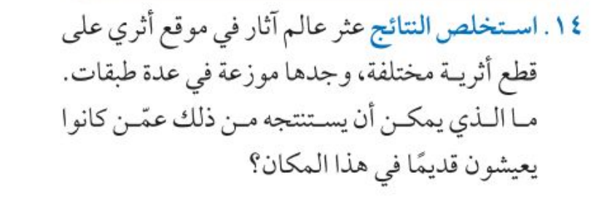
ما الخطوة الأولى في الطريقة العلمية
تحديد المشكلة
ضبط المتغيرات
الوصول للاستنتاجات
جمع العينات
يمكن ان تكون مجموعات مختلفة من الناس عاشوا في ازمان مختلفة

Slide 6


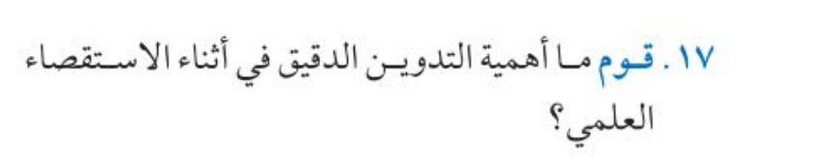
يجري الكثير من الناس دراستهم في الميدان مثل علماء الاثار
لا
تعتمد الخطوات المتبعة على نوع الاستقصاء
لان الأخطاء اثناء تسجيل البيانات قد يؤدي الى نتائج غير صحيحة

Slide 7
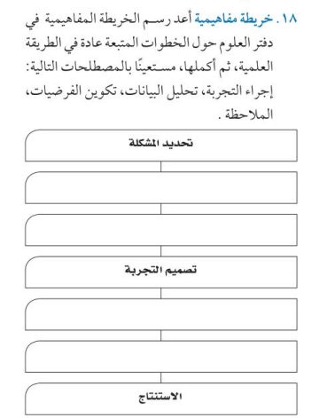
الملاحظة
تكوين فرضية
اجراء التجربة
تحليل البيانات

Slide 8
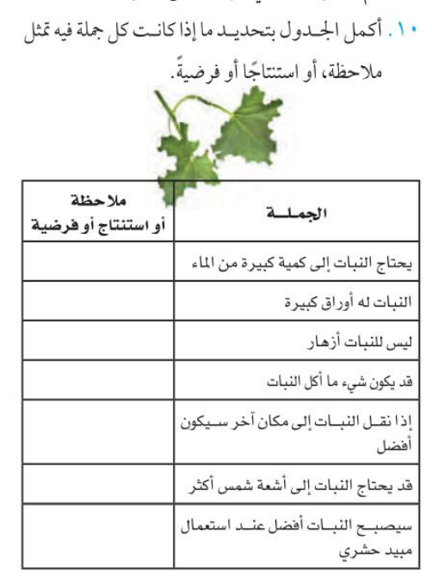
كيف تصبح الفرضية نظرية ؟
بعد اجراء عدة تجارب لاختبار الفرضية والتأكد من صحتها
استنتاج
ملاحظة
ملاحظة
استنتاج
فرضية
استنتاج
فرضية

Slide 9
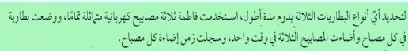
حددي المتغير المستقل والتابع والثوابت والضابط في هذه التجربة
المتغير المستقل : البطاريات
المتغير التابع : زمن الإضاءة
الثوابت :نوع المصابيح
الضابط : لا يوجد
كيف يمكن لفاطمة ان تتاكد من صحة نتائجها ؟
إعادة التجربة
استخدام البطاريات في أجهزة أخرى

Slide 10

استراتيجية أين الخطأ
ارادت نورة عمل تجربة لاختيار افضل مسحوق غسيل لتنظيف القماش القطني قامت بشراء ثلاث أنواع مختلفة من مساحيق الغسيل واحضرت 3 قطع متماثلة من الملابس ووضعت الأول في غسالة اتوماتيكية مع المسحوق أ والقطعة الثانية في غسالة غير اتوماتيكية مع المسحوق (ب ) والقطعة الثالثة قامت بغسيلها يدويا مع المسحوق ( ج)
ما الخطأ في تجربة نوره ؟
التجربة غير مضبوطة ولن تعطي نتائج صحيحة لانه يوجد اكثر من متغير مستقل في التجربة نوع الصابون وطريقة الغسيل

Slide 11

عبارة قابلة للاختبار
الفرضية
التجربة
النظرية
المتغير الذي يقوم الباحث بتغيره
الثابت
التابع
المستقل
عامل يستخدم لمقارنة النتائج
الثابت
التابع
الضابط

Slide 12
استعمال المعرفة للحصول على منتجات جديدة يعرف ب
التجربة
العلم
التقنية
علم يدرس ما خلفته حضارات الانسان
علم الاثار
علم الكيمياء
علم الاحياء

Slide 13



العنود
وعد
جودي
ليان
جود
ريم
رنا
عبير عبد المحسن
سارا سلمان
اسم الطالبة
اسم الطالبة
اسم الطالبة
اسم الطالبة
اسم الطالبة
اسم الطالبة
اسم الطالبة
اسم الطالبة
لينا الكحيلي
اثير
اسم الطالبة
سارة الكحيلي
ايناس
اسم الطالبة
اسم الطالبة
اسم الطالبة
اسم الطالبة
اسم الطالبة
اسم الطالبة
اسم الطالبة
اسم الطالبة

